Slide 1
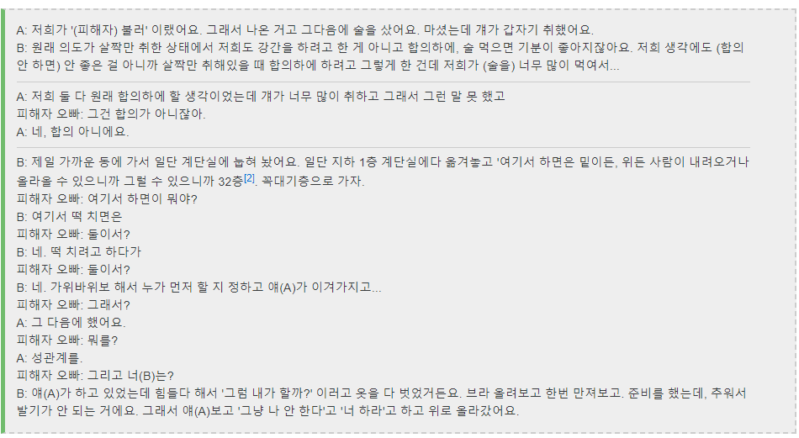
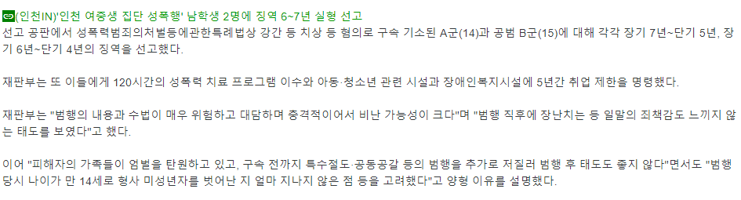
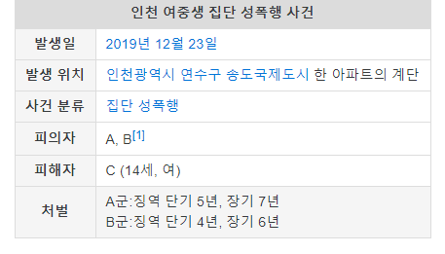
인천 여중생 성폭행 사건

Slide 2
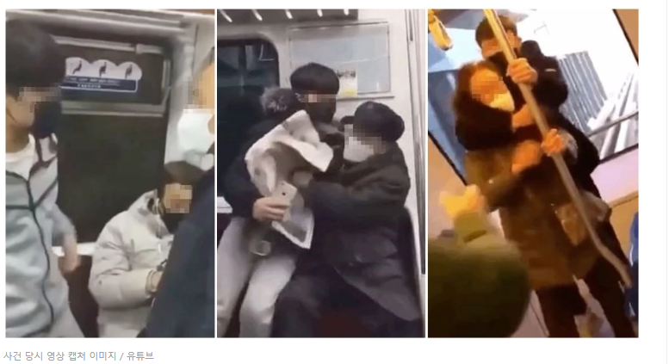
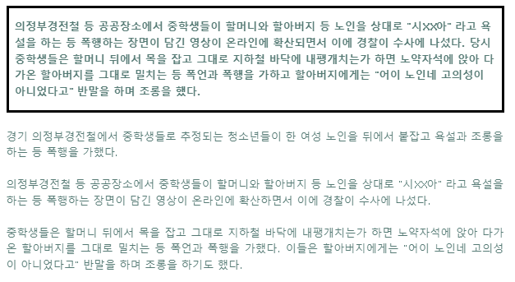
의정부 노인 폭행 사건
가해자들이 14세 미만의 촉법소년에 해당
형사입건x

Slide 3
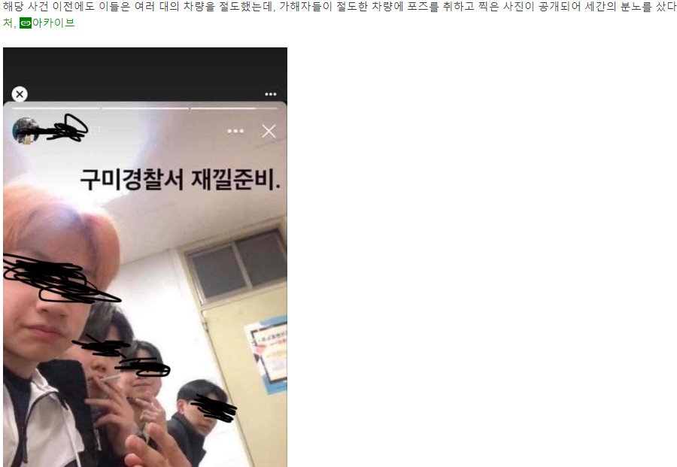
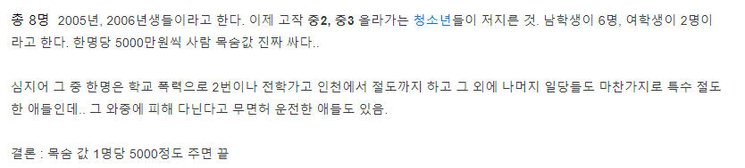
중학생 렌터카 사건

Slide 4
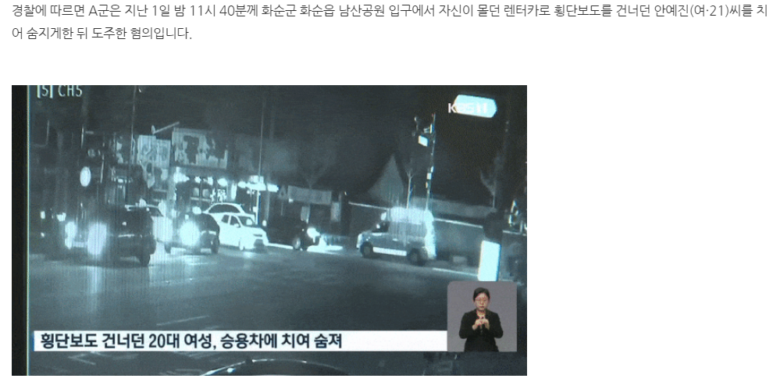
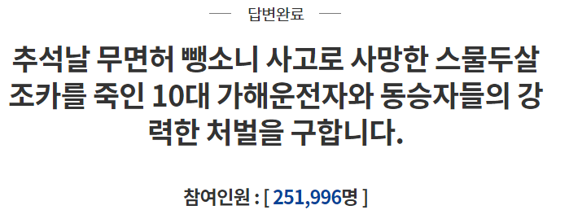
화순 렌터카 사건

Slide 5
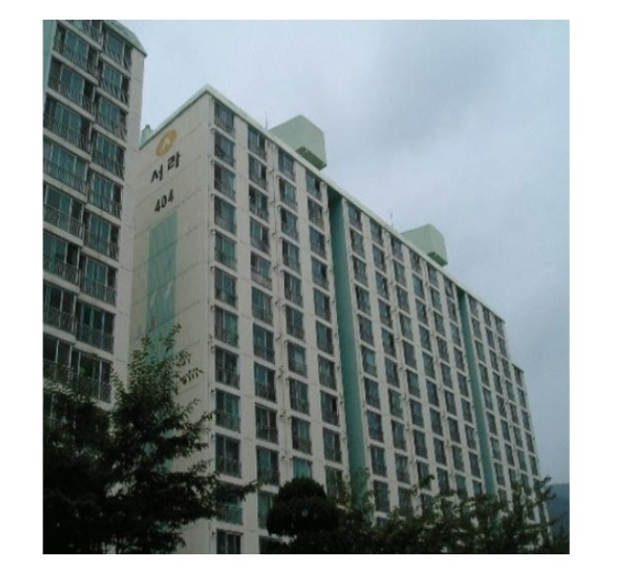
화순 서라아파트 모녀 살인 사건
오래된 사건이라 상황만 설명 드리자면 1997년 7월 9일 10대 4명이 오전 11시에 서라아파트 어느 집 초인종을 눌렀고 앞집학생이라고 속이며 들어가 32세주부와 3세 아이를 살인했다.

